Slide 1
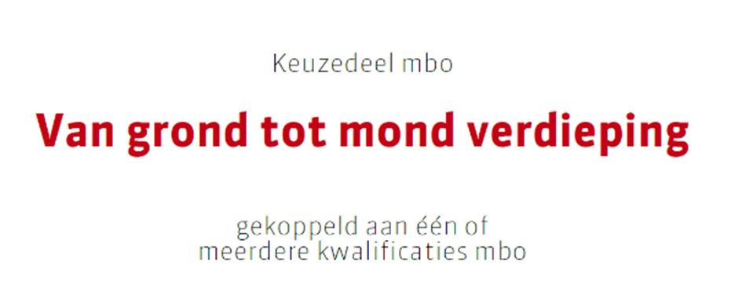

Les 8
K0716

Slide 2
lesprogramma
Les 1: Introductie
Les 2: Voedselbos
Les 3: Horeca
Les 4: Catering
Les 5: Boerderijwinkel
Les 6: Pluktuin
Les 7: Kwaliteit
Les 8: Storytelling
Les 9: Voedselveiligheid
Les 10: Seizoensgebonden producten
Les 11: Bestelsystemen
Les 12+ Examens
Optimalisatie P16

Slide 3
Les 8
Storytelling
K0716

Slide 4
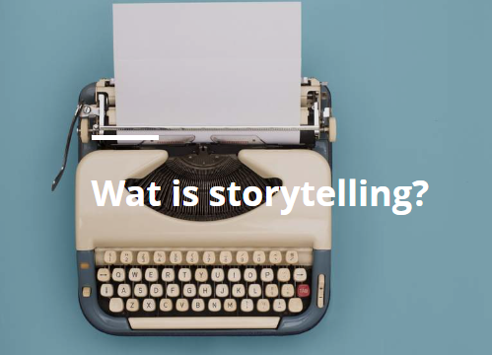

Les 2: Storytelling
https://creatingheroes.nl/storytelling-de-6-beste-voorbeelden/

Slide 5

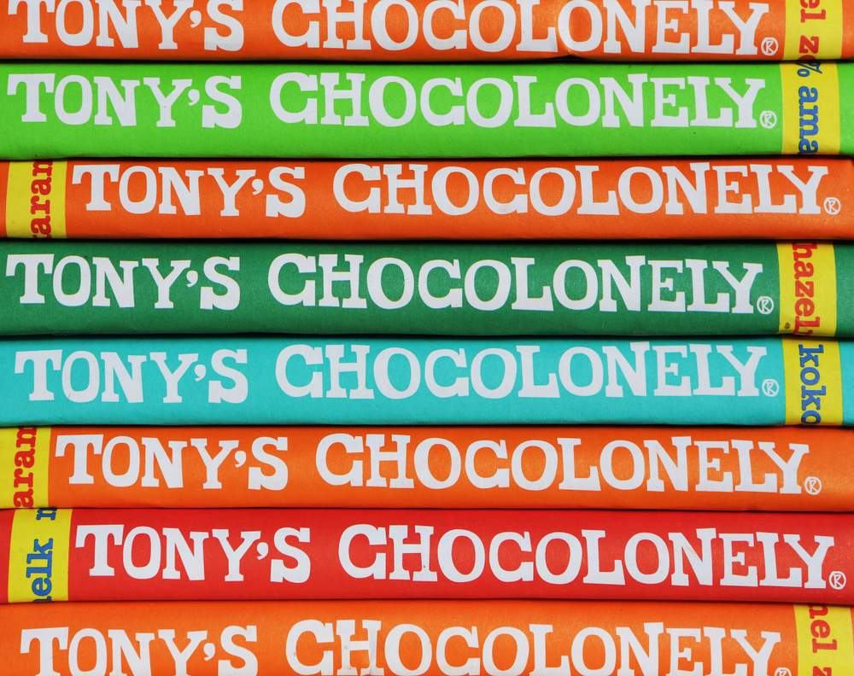
Les 8: Storytelling
Voorbeeld van een verhaallijn:
In grote lijnen komt het erop neer dat je bij story telling altijd een held met een missie hebt,
dat de held weerstand ontmoet bij het vervullen van zijn missie,
dat hij hulp krijgt,
dat er op een zeker moment een keerpunt ten goede (of soms ten kwade) is en
dat het verhaal eindigt met een resultaat.

Slide 6

Les 8: Storytelling

Slide 7
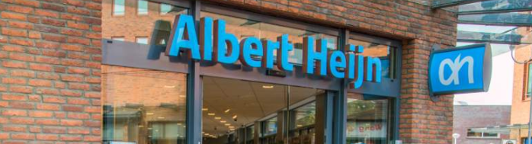

Les 8: Storytelling
Ander voorbeeld
Het familie bedrijf, in grote lijnen komt het erop neer dat je bij story telling altijd vertelt:
Meer dan 50 jaar
Klein begonnen
Norman en waarden
Kwaliteit
Jeugd heeft de toekomst
Duurzaamheid

Slide 8

Les 8: Storytelling
Feit of fictie
Als je een organisatiegeschiedenis schrijft, schrijf je over de werkelijkheid. En daar wringt het bij onervaren storytellers wel eens.
Aandikken, details uitvoerig beschrijven, kleur toevoegen, dingen weglaten, personages uitspraken in de mond leggen.
"Het hoort erbij. Een verhaal kan niet zonder enthousiasme.”

Slide 9
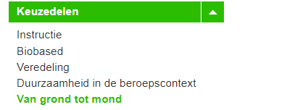
Les 8
Maak nu opdracht 7
K0716

